Slide 1


Slide 2
人民防空概述
一、空袭与人民防空
二、社区民防建设
三、人员防护

Slide 3
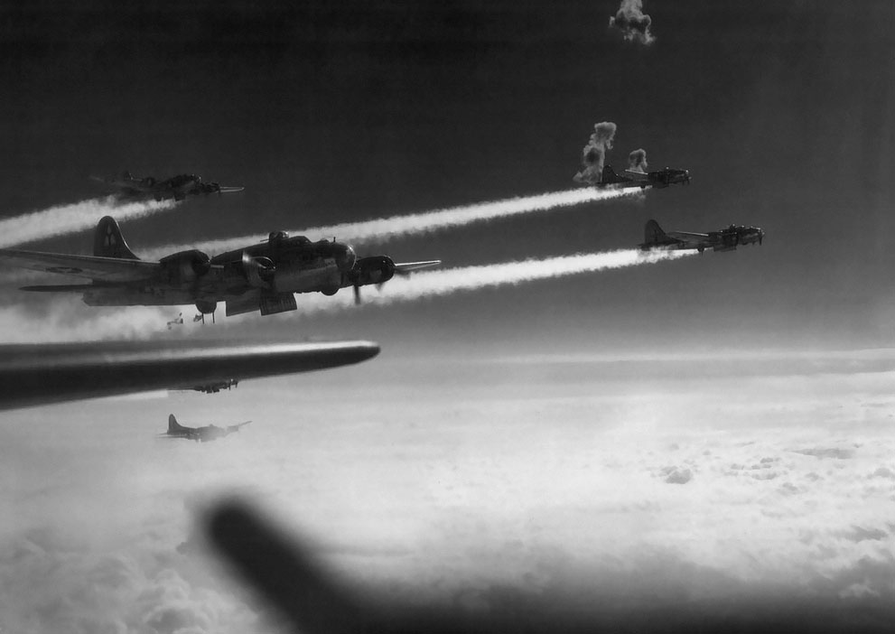
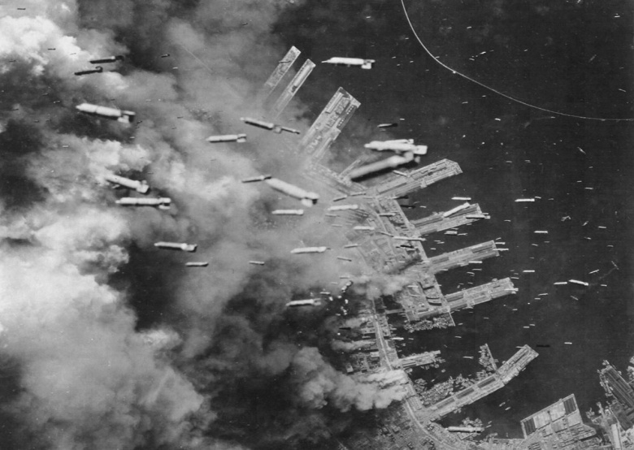
一、空袭与人民防空
人民防空产生于战争
产生于战争中的空袭行动

Slide 4
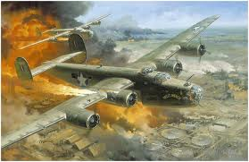
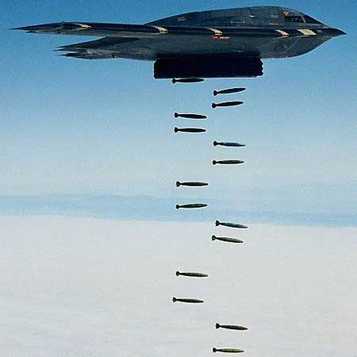
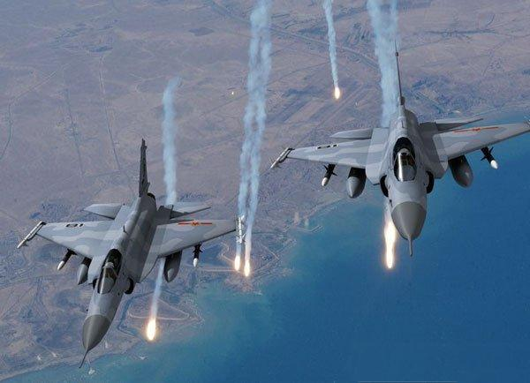
一、空袭与人民防空
（一）空袭的产生和发展
空袭是指使用航空器、导弹等兵器对地面（下）、水面（下）目标进行的袭击。

Slide 5
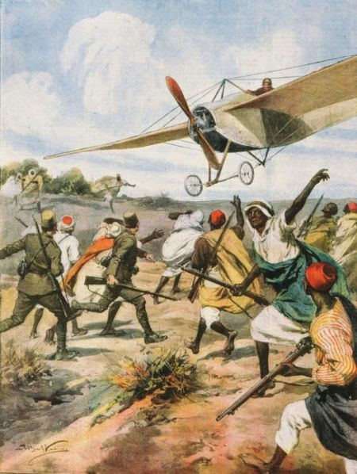
一、空袭与人民防空
（一）空袭的产生和发展
1911年，意土战争中，意大利飞行员朱里奥少尉驾机向土军阵地投下4颗手榴弹。
第一次运用飞机进行空袭

Slide 6
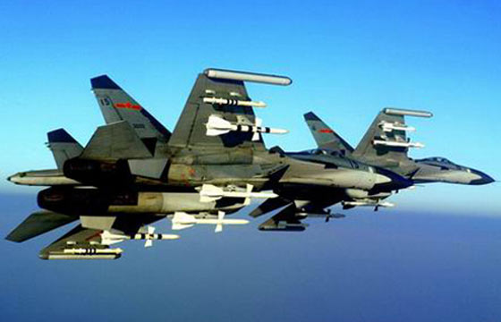
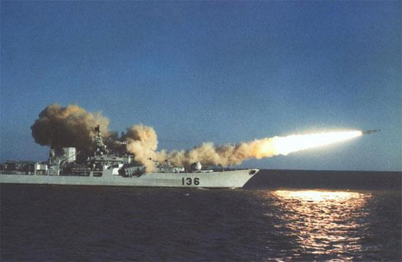
一、空袭与人民防空
（一）空袭的产生和发展
1991年的海湾战争共打了42天，其中空袭作战阶段就达38天，占90%。
1999年的科索沃战争，北约军队通过78天的空袭作战，就基本达成了战争目的。

Slide 7
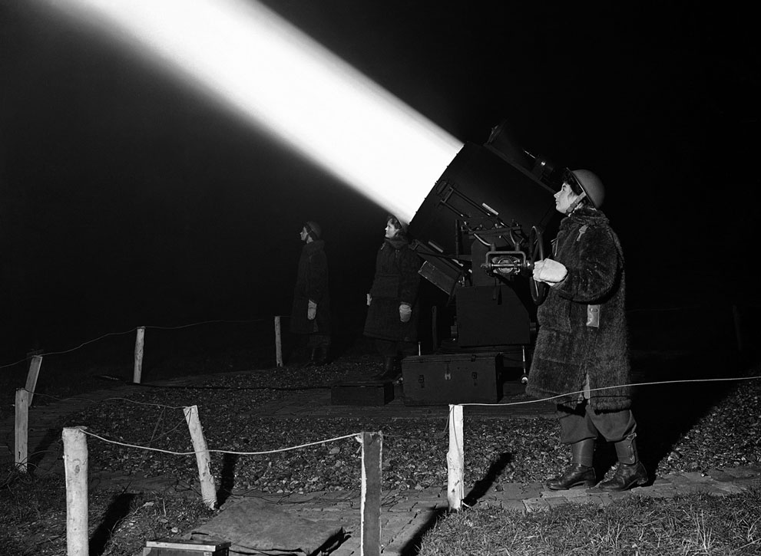
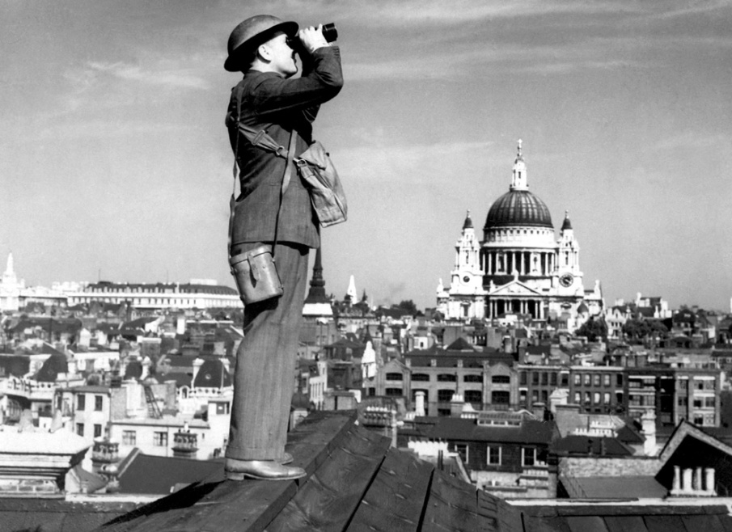
一、空袭与人民防空
（二）国际民防的产生
1917年8月，英国成立“伦敦防空指挥部”，负责发布警报、管制灯火、疏散居民、救护伤员、构筑防空洞、消除空袭后果等等。

Slide 8

一、空袭与人民防空
（二）国际民防的产生
1931年，第一个国际性非政府民防组织建立
1966年，《国际民防组织法》制订完善
1972年，改变为各国政府参加的国际民防组织
现有会员国49个，观察员国10个，总部设在日内瓦

Slide 9
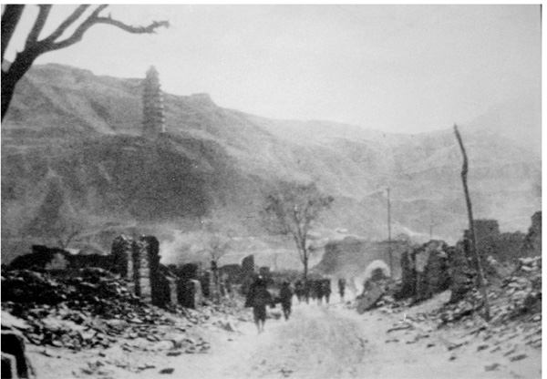
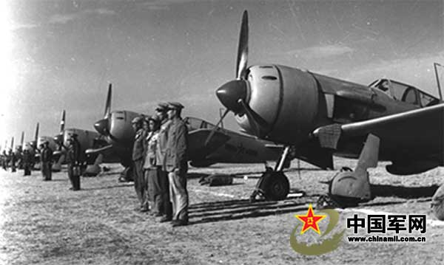
一、空袭与人民防空
（三）我国人民防空的产生和发展
1、我国人民防空的产生
（1）背景
解放战争后期，国民党空军猛烈轰炸刚解放的大城市。
朝鲜战争爆发，东北防空形势骤然紧张。

Slide 10
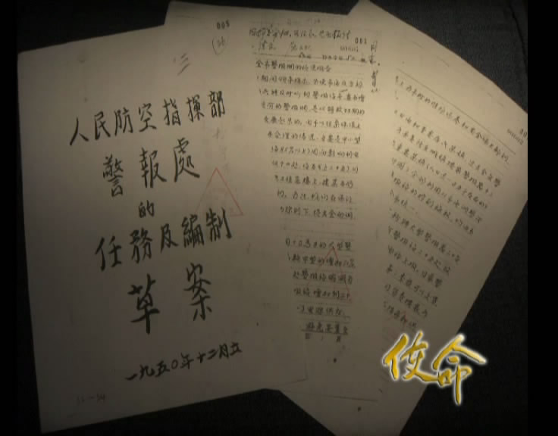
一、空袭与人民防空
（三）我国人民防空的产生和发展
1、我国人民防空的产生
（2）标志
1950年，中央政府决定成立中央人民防空委员会筹委会，这标志着新中国人民防空正式产生。

Slide 11
一、空袭与人民防空
（三）我国人民防空的产生和发展
2、我国人民防空发展史
恢复再建阶段（1959-1968年）
应急建设和全面发展阶段（1969-1978年）
创建阶段（1950-1958年）
调整改革阶段（1979-2000年）
全面协调发展阶段（2001至今）

Slide 12
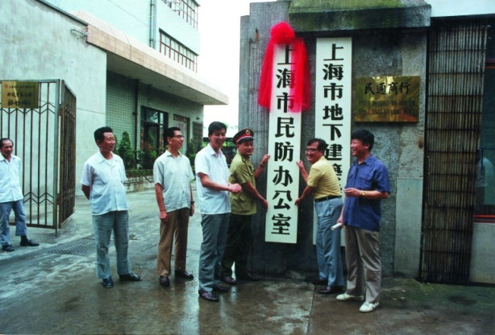
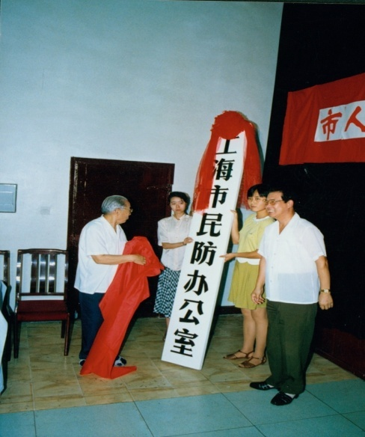
一、空袭与人民防空
（三）我国人民防空的产生和发展
3、上海民防的产生和发展
1949年11月4日，市人民防空委员会成立
1969年10月16日，市人民防空办公室成立
1986年2月6日，市人防办兼管抗震救灾工作
1991年12月13日，市人防办兼管核事故救援
1992年6月24日，市人防办加挂上海市民防办
1992年8月15日，市民防办正式对外挂牌

Slide 13

一、空袭与人民防空
（三）我国人民防空的产生和发展
4、人民防空定义
《中华人民共和国人民防空法》：
人民防空是国防的组成部分。国家根据国防需要，动员和组织群众采取防护措施，防范和减轻空袭危害。
经国务院、中央军委批准，
自1999年5月1日起启用。

Slide 14
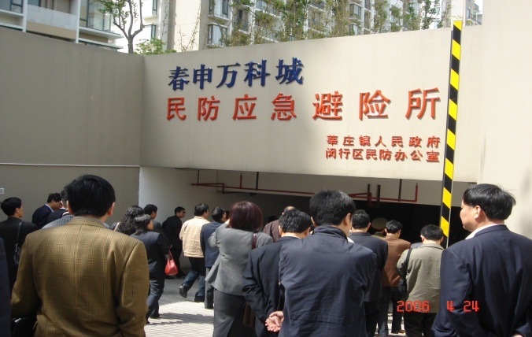
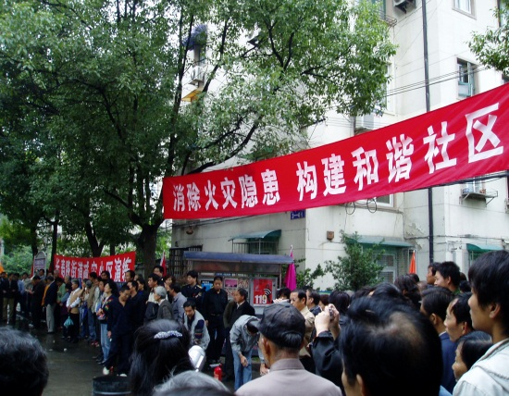
二、社区民防建设
（一）社区与民防结合
社区民防是以社区安全为目的，组织应急救援为核心，以民防工程为设施，防空警报为信号，党团员干部为骨干，志愿者和居民群众为主力，传授民防知识和技能的民众防护工作。

Slide 15
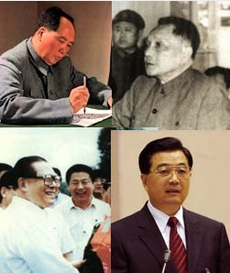
二、社区民防建设
（二）社区民防工作指导思想
“深挖洞，广积粮，不称霸。”
“平战结合，
造福人民”

Slide 16
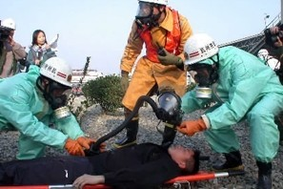
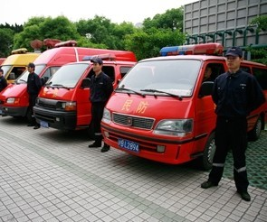
二、社区民防建设
（三）社区民防工作总体目标
社区民防工作的总体目标要做到社区民防组织落实、工作机制健全、防护预案完善、防护设施齐全、教育培训扎实、民防服务优质。

Slide 17
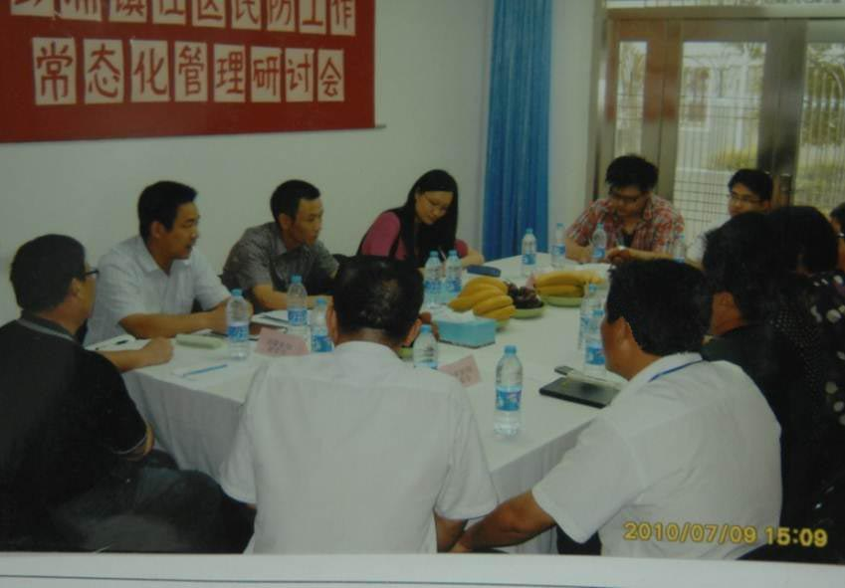
二、社区民防建设
（四）社区民防工作主要内容
1.健全基层组织，形成有效机制
居委会民防工作小组
居委会动员居民参与，并建立以志愿者为主的民防工作小组。

Slide 18
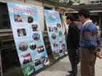
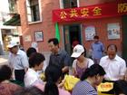
二、社区民防建设
（四）社区民防工作主要内容
机制
平时正常运转
突发应急反应
组织
居委会
形成定时定人定点工作
落实高效救护机制

Slide 19
二、社区民防建设
（四）社区民防工作主要内容
机制
平时正常运转
突发应急反应
组织
居委会
形成定时定人定点工作
落实高效救护机制
定时
居委会除完成上级布置的任务外，每隔固定的时间，或每周/月/季度的某日，开展社区民防工作
定人
组织者和参与者
定点
居委会应有固定的地点公开开展工作，并保证用时能提供基本的服务

Slide 20
二、社区民防建设
（四）社区民防工作主要内容
机制
平时正常运转
突发应急反应
组织
居委会
形成定时定人定点工作
落实高效救护机制
建立全天候值班制度
落实第一时间调查和救护要求，即刻上报，组织自救互救。
根据要求，组织疏散，落实场所路线，派遣专人引导。
协助继续进行救护。

Slide 21
二、社区民防建设
（四）社区民防工作主要内容
2.制订应急预案、适时组织演练
学习知识、掌握技巧
信息化空袭，人民防空的基本知识；灾害事故和民众防护的基本知识
《人民防空人员疏散、掩蔽预案》、《突发事件人员疏散撤离应急预案》，预案两年修订一次
2015年底前，各区县以居委为单位完成电子预案库
接受指导，制订预案
指挥人员疏散的技能；带领人员自救互救的技能

Slide 22
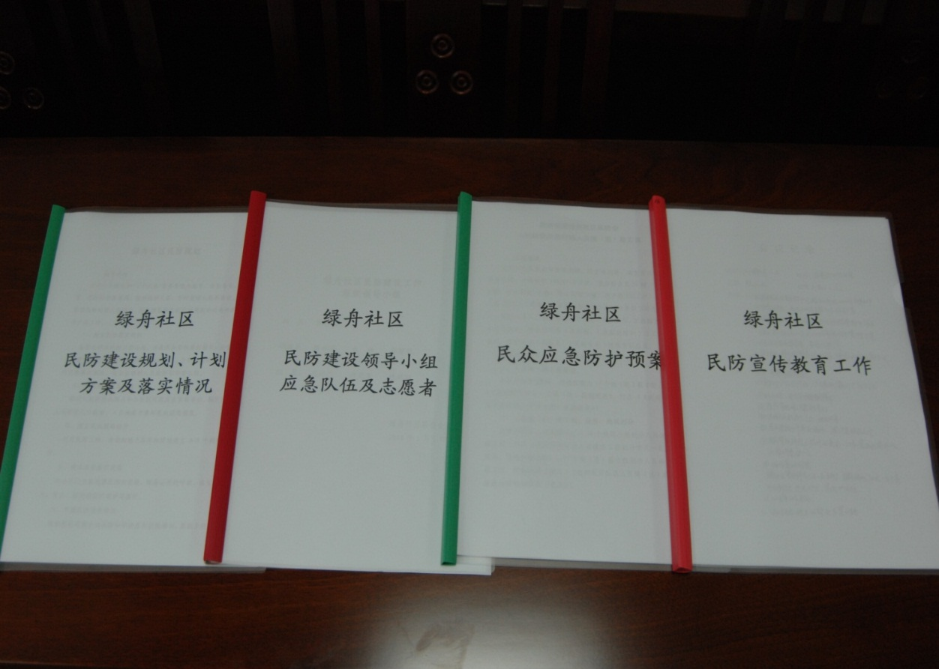
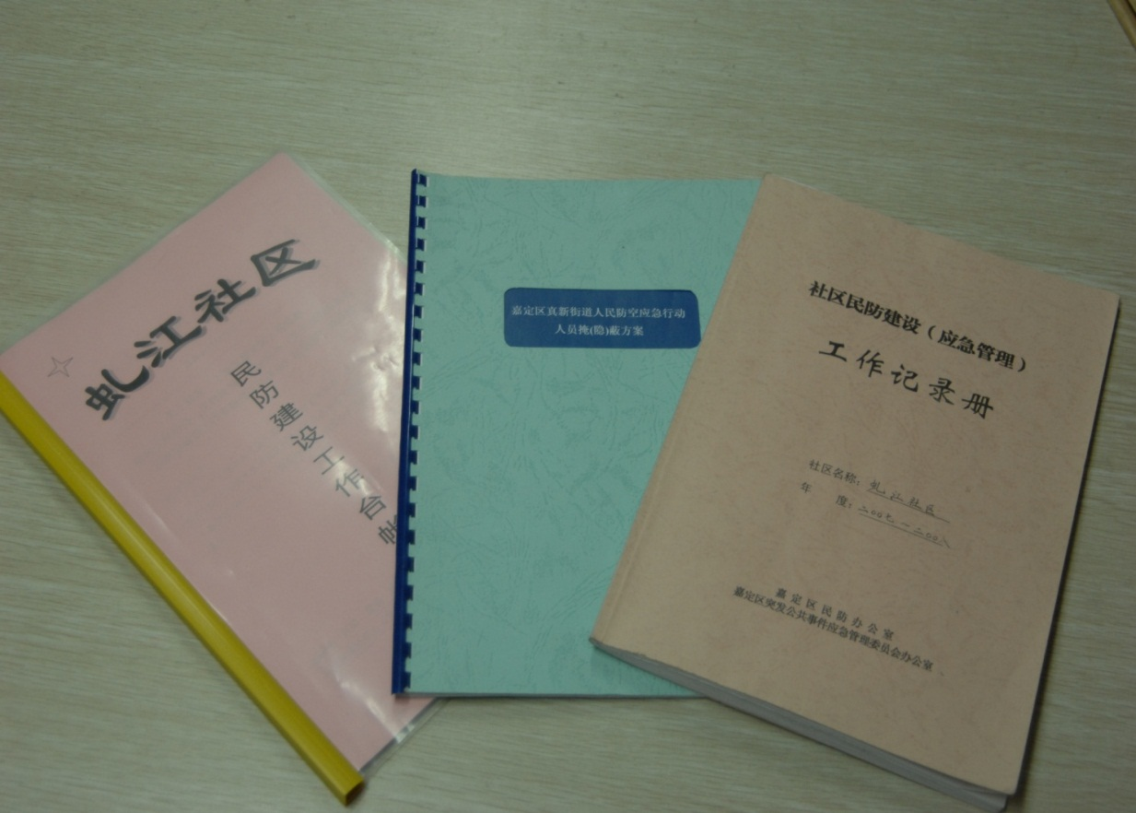
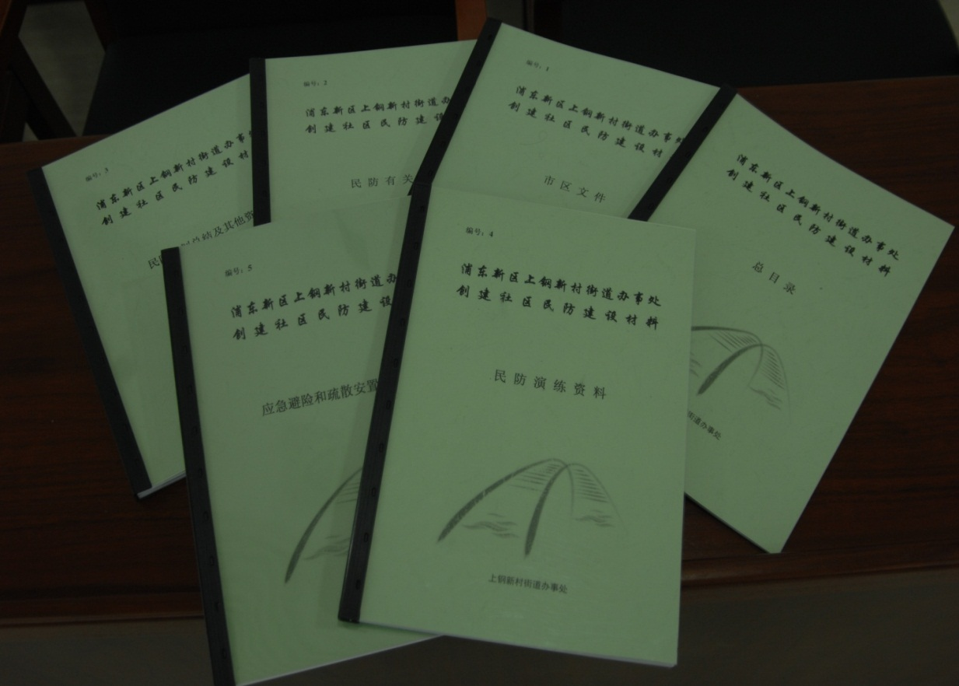
二、社区民防建设
（一）现代空袭作战的主要特点
社区的应急预案
《人民防空人员疏散、掩蔽预案》
《突发事件人员疏散撤离应急预案》

Slide 23
二、社区民防建设
（四）社区民防工作主要内容
2.适时组织演练
小型演练
大型演练
街道（镇）政府、居民委员会应根据上级部门的计划，定期组织防空防灾疏散演练，动员全社区参与。
街道（镇）政府、居民委员会可根据自身的特殊情况和需要，自发组织防空防灾疏散演练，仅民防干部、志愿者和居民区楼组长等参与。

Slide 24
二、社区民防建设
（四）社区民防工作主要内容
3.建立避难场所、完善社区服务
固定
避难场所
固定避难场所以民防工程为主，应掌握社区内民防工程的具体情况（数量、地点、面积、防护范围等）。根据实际，适量分配避难人员，合理规划疏散路线。平时做好民防工程的管理和维护。
非固定
避难场所
非固定避难场所的选择，应考察社区内部和周边可能适宜用作临时避难的场所（普通地下室、公园、学校操场和运动场等）。根据需要选择合适的场所作为非固定避难场所。做好与场所拥有方的沟通协调工作。

Slide 25
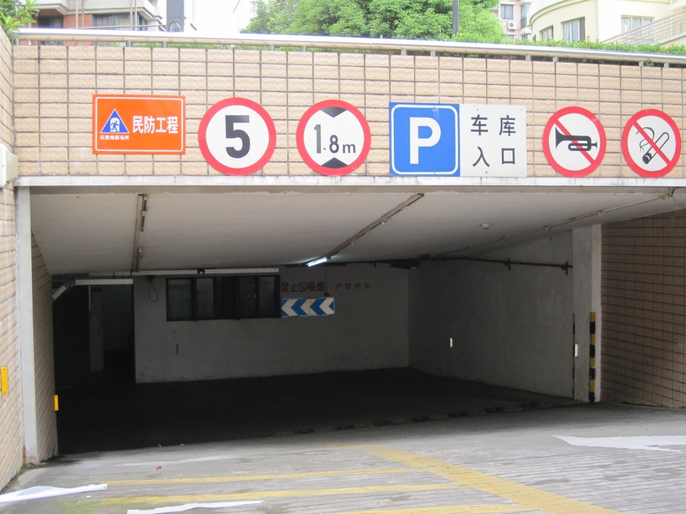
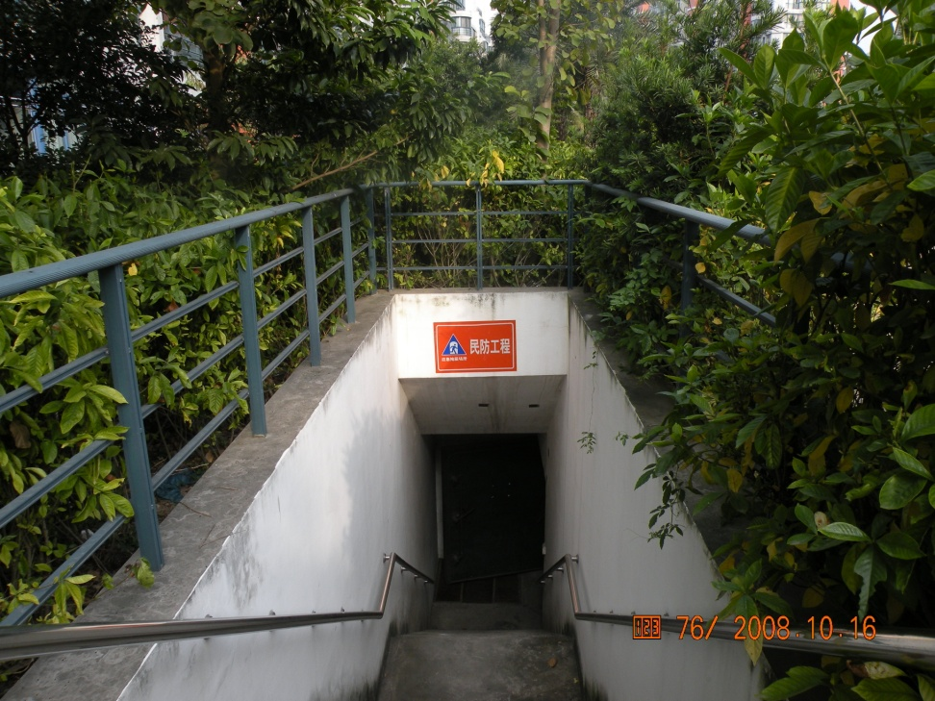
二、社区民防建设
（四）社区民防工作主要内容
固定避难场所

Slide 26
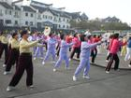
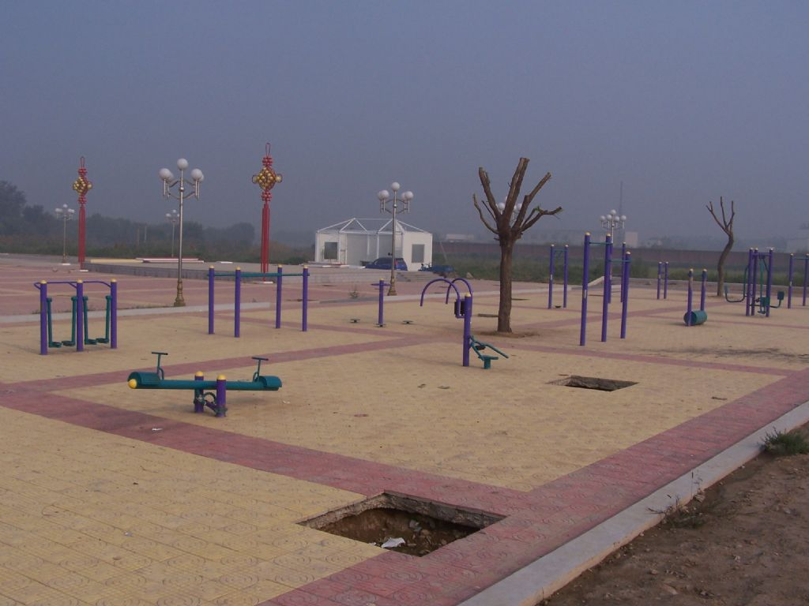
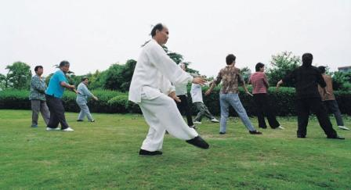
二、社区民防建设
（四）社区民防工作主要内容
非固定避难场所

Slide 27
二、社区民防建设
（四）社区民防工作主要内容
硬件保障
人员保障
软件保障
场地保障
应急工具保障
通讯保障
资金保障
政策法规保障

Slide 28
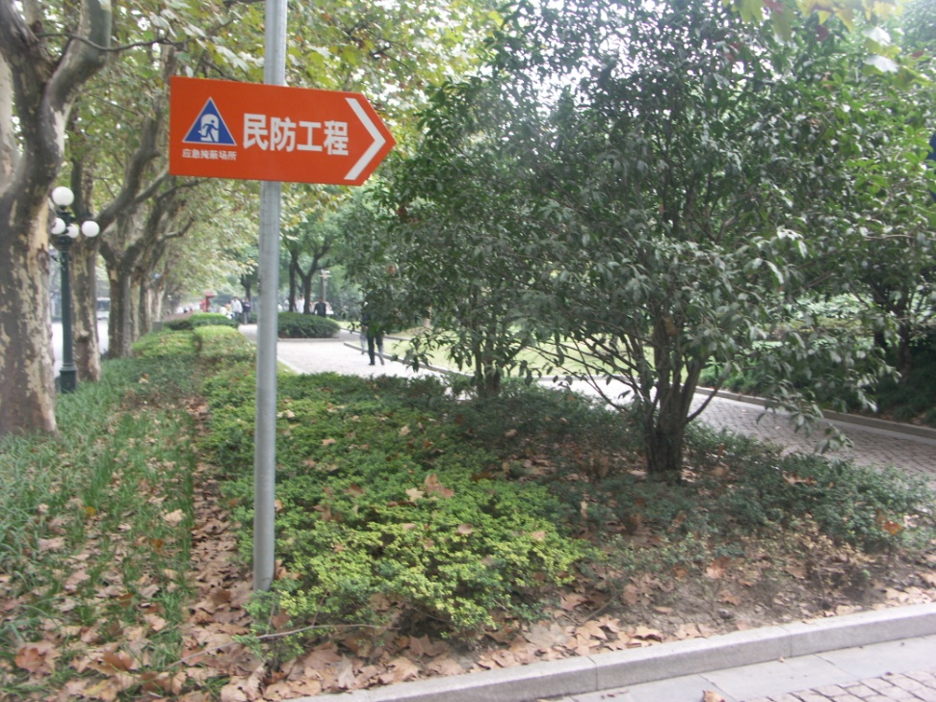
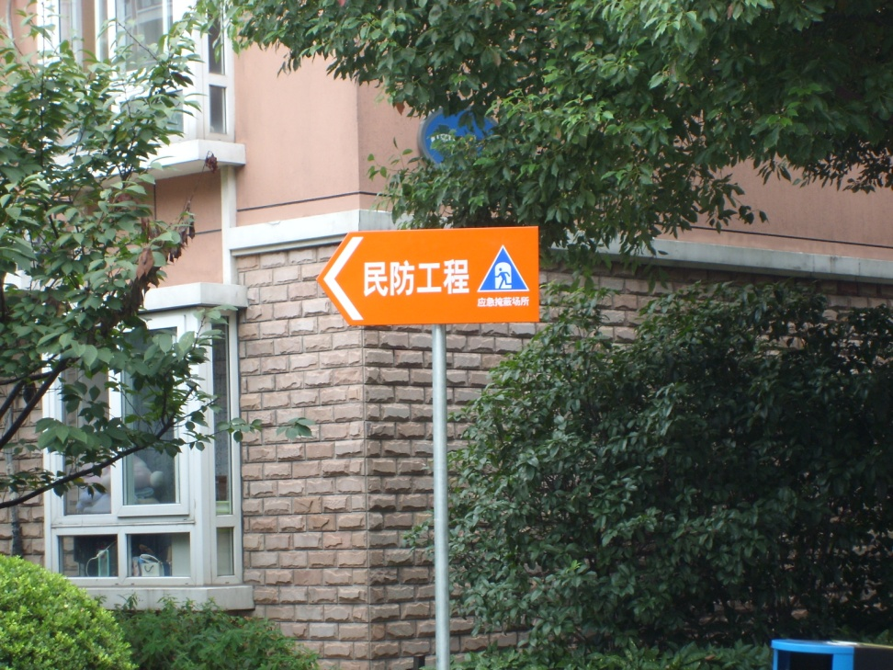
二、社区民防建设
（四）社区民防工作主要内容
设置明显标志

Slide 29
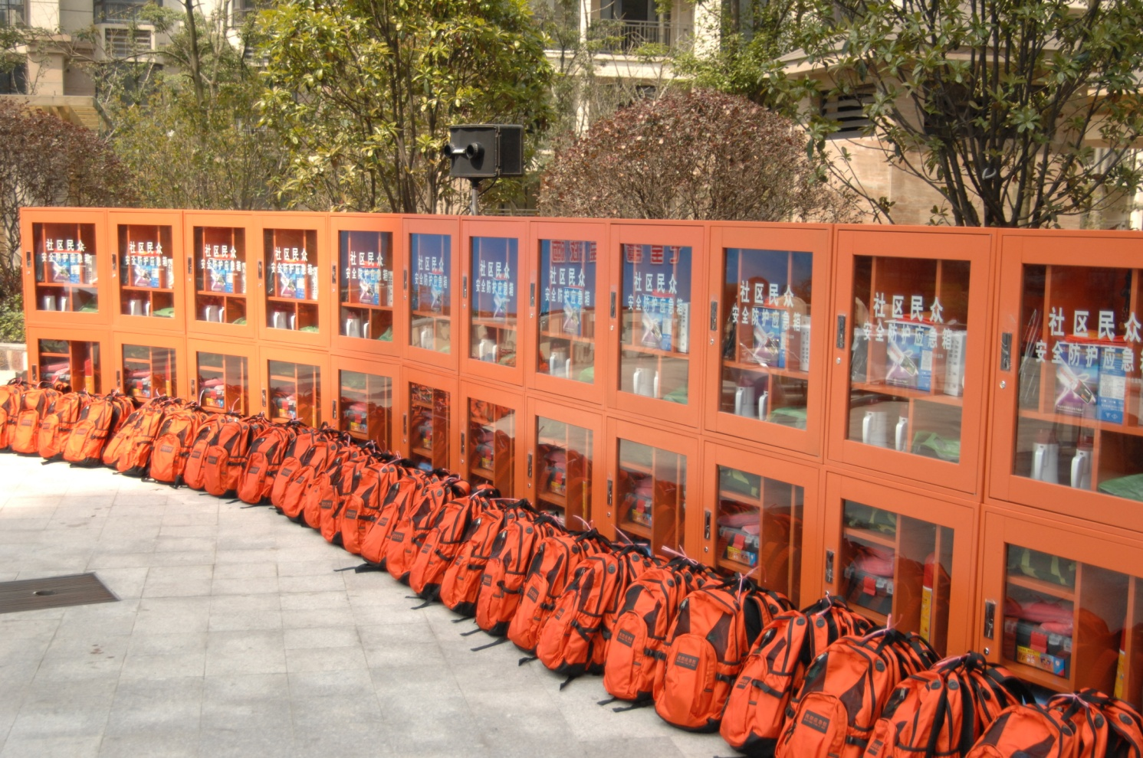
二、社区民防建设
（四）社区民防工作主要内容
工具器材配置完整

Slide 30
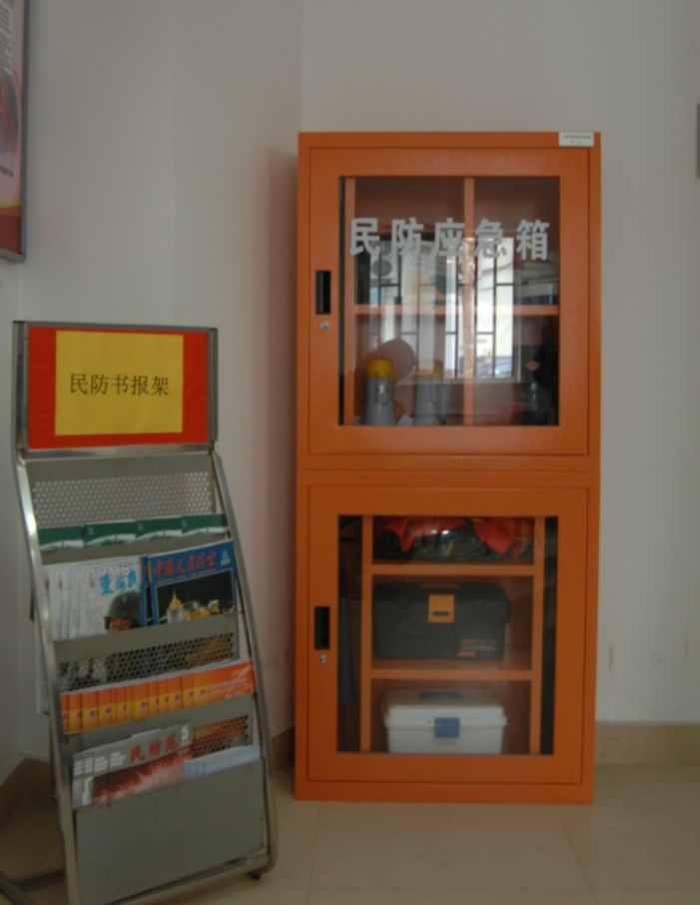
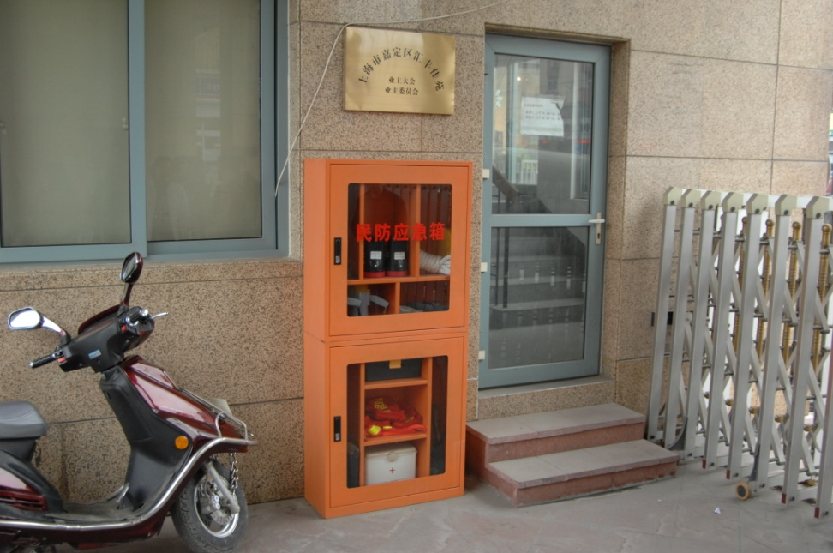
二、社区民防建设
（四）社区民防工作主要内容
应急箱设置到位

Slide 31
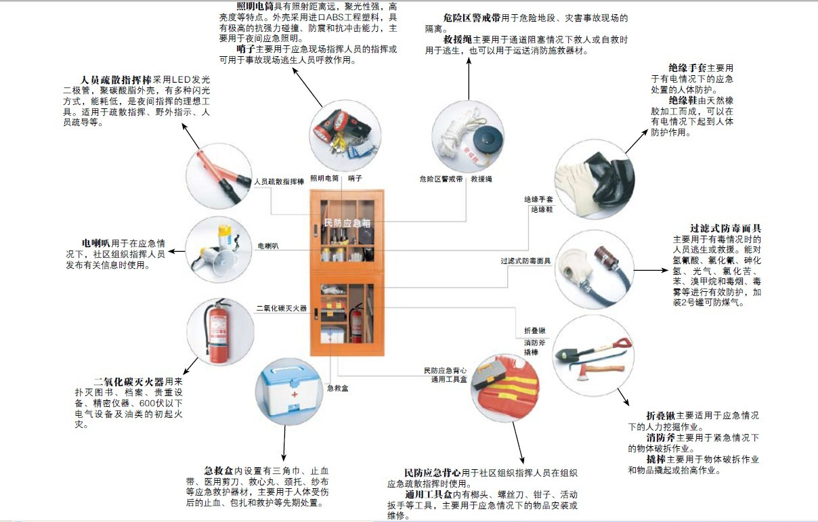
二、社区民防建设
（四）社区民防工作主要内容
社区民防应急箱配置

Slide 32
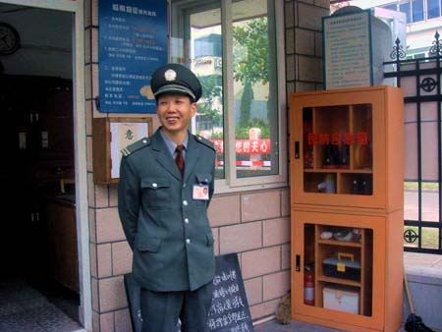
二、社区民防建设
（四）社区民防工作主要内容
规范应急箱的管理，落实“一箱一卡”和维护合同管理制度，做到“四定三落实”（定位放置、定人保管、定向使用、定期检查，责任落实、经费落实、质量落实）
各区县、街道（镇）重点引导居委自发配置必要的防护器材

Slide 33
二、社区民防建设
（四）社区民防工作主要内容
理论培训
实践培训
4.开展教育培训、强化自救互救

Slide 34
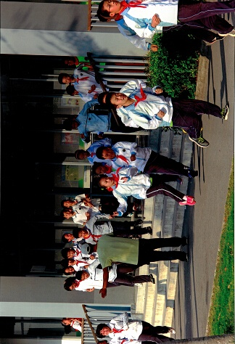
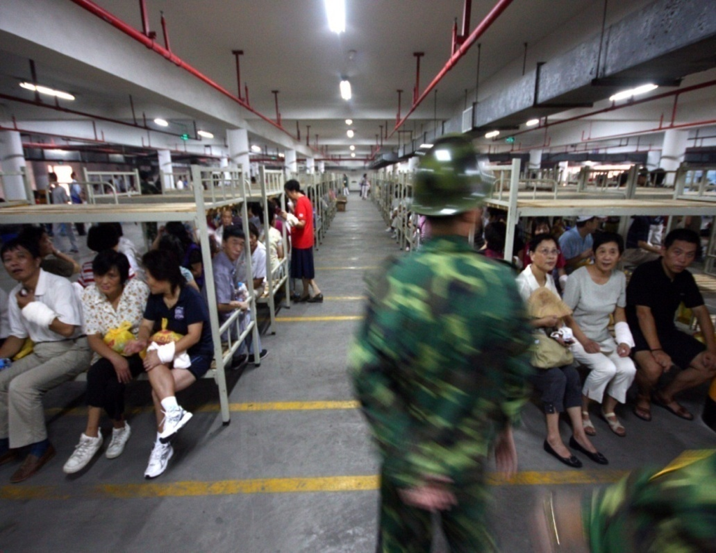
三、人员防护
（一）人口疏散与人员隐（掩）蔽
疏散与掩蔽是居民防御空袭最简单、最有效的防护行动，是减少人员伤亡、保存战争潜力的重要措施，是城市防空袭斗争的重要内容。

Slide 35
三、人员防护
（一）人口疏散与人员隐（掩）蔽
1、人口疏散
疏散种类 | 疏散时机 | 疏散对象
早期疏散 | 出现战争迹象，国家发布战争动员令 | 老、弱、病、残、幼和需迁出的科研机构人员等
临战疏散 | 战争即将爆发 | 无作战、生产、工作任务的居民
紧急疏散 | 发现敌即将空袭或敌空袭时 | 全体留城人员

Slide 36
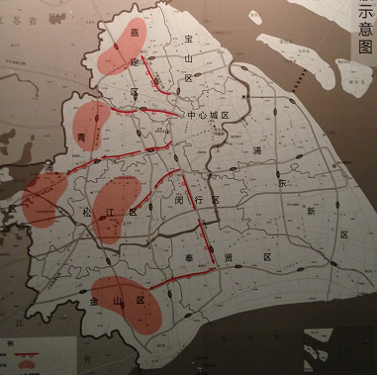
三、人员防护
（一）人口疏散与人员隐（掩）蔽
1、人口疏散
疏散地域的选择
(1)地域适当
(2)距离适当
(3)避开主要空袭方向和重要目标

Slide 37
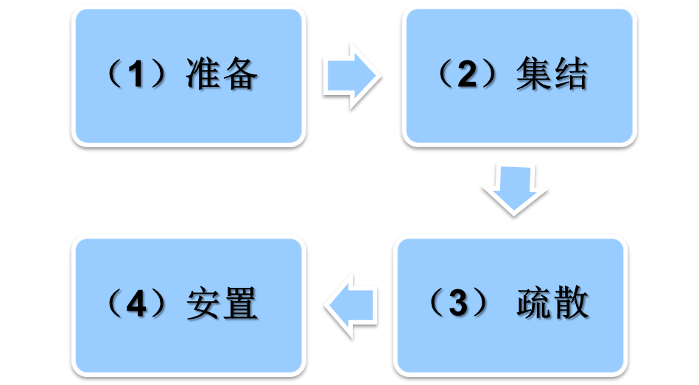
三、人员防护
（一）人口疏散与人员隐（掩）蔽
1、人口疏散
    人口疏散是带有战略性、全局性的重大行动，其疏散时机和疏散数量由上级统一确定，疏散行动由各级人防指挥部负责组织实施，任何单位和个人不得盲目擅自行动。

Slide 38
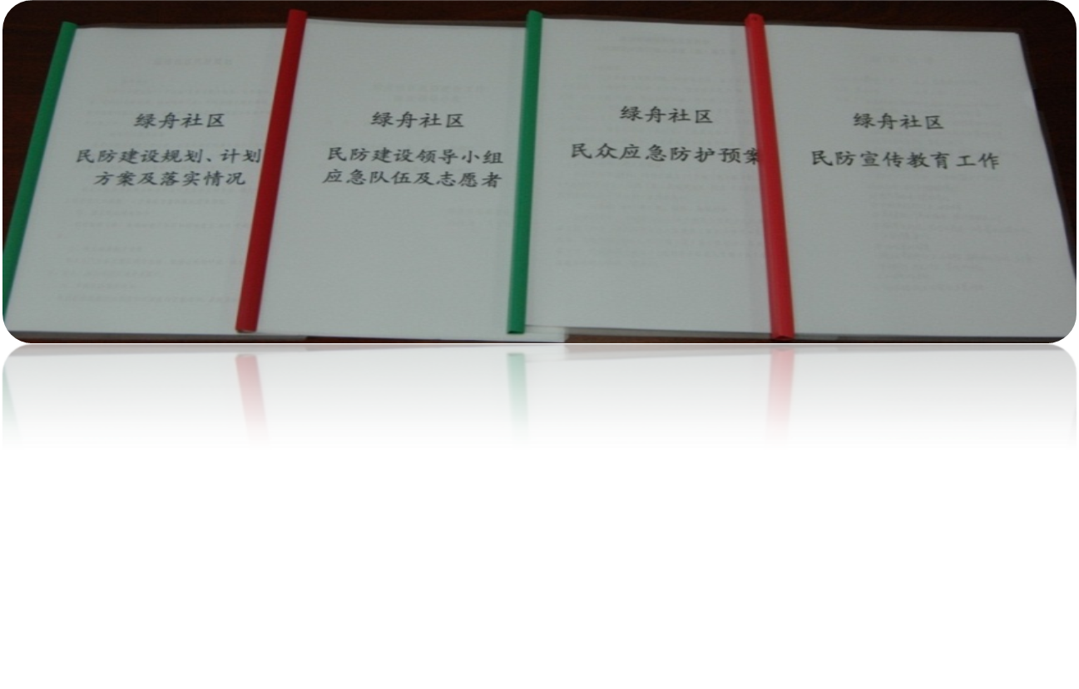
三、人员防护
（一）人口疏散与人员隐（掩）蔽
2、人员隐（掩）蔽
通常在接敌空袭警报或遭敌突然空袭时采用。其主要内容包括民防工程和隐蔽区域划分、行动路线、掩蔽方法和措施、组织指挥及保障措施。
分配组织，统一指挥原则
原则
合理分配，保障重点原则
就地、就近原则

Slide 39
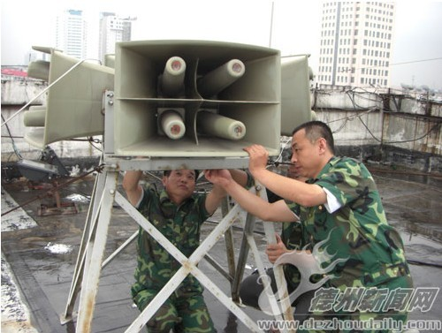
三、人员防护
（一）人口疏散与人员隐（掩）蔽
2、人员隐（掩）蔽
识别防空警报信号
防空警报信号是由国家统一规定的，告知广大人民群众在空袭时采取相关行动而发放的音响信号。

Slide 40



三、人员防护
（一）人口疏散与人员隐（掩）蔽
2、人员隐（掩）蔽
识别防空警报信号
预先警报
空袭警报
解除警报

Slide 41



三、人员防护
（一）人口疏散与人员隐（掩）蔽
2、人员隐（掩）蔽
防空警报鸣响时的行动原则
保持镇静，服从指挥，学会自护，严防拥挤，避免踩踏
拥挤
踩踏
混乱

Slide 42
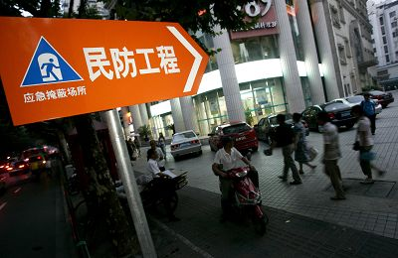
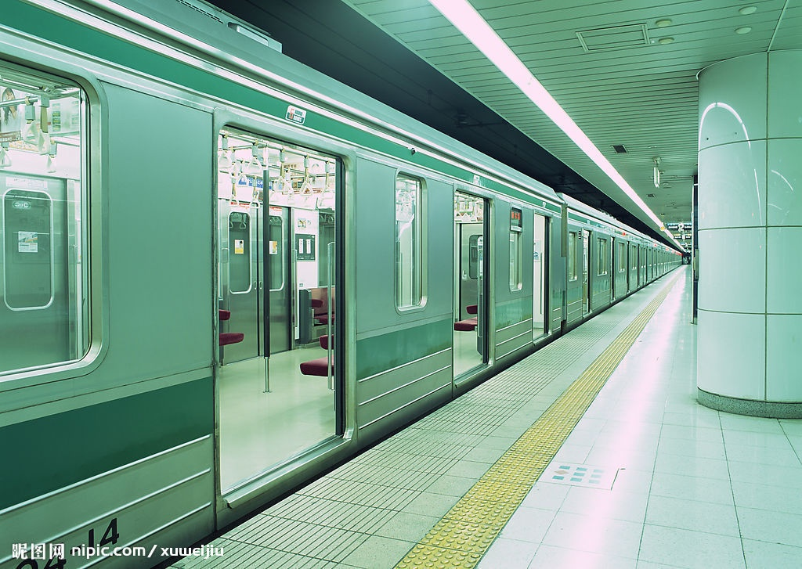
三、人员防护
（一）人口疏散与人员隐（掩）蔽
2、人员隐（掩）蔽
转入地下（掩蔽）

Slide 43
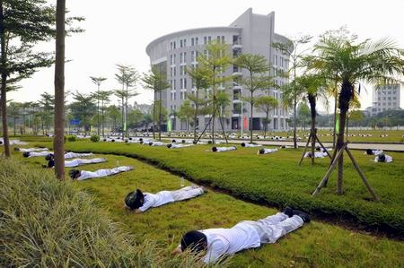
三、人员防护
（一）人口疏散与人员隐（掩）蔽
2、人员隐（掩）蔽
利用地形地物（隐蔽）

Slide 44
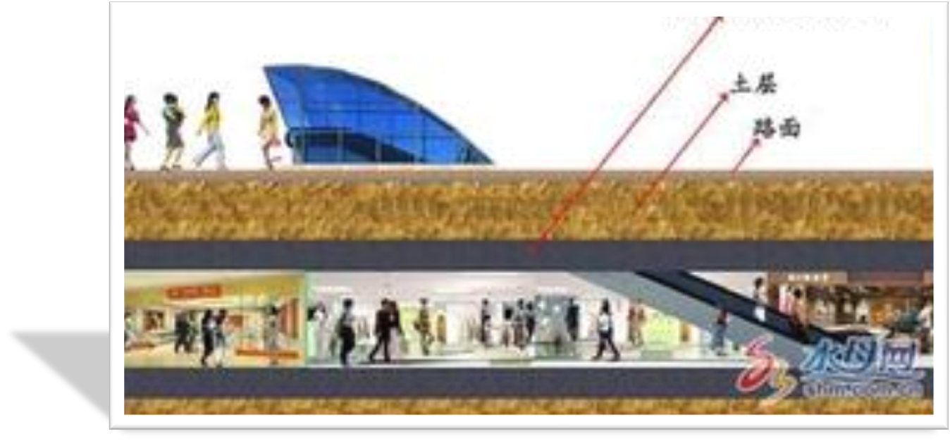
三、人员防护
（一）人口疏散与人员隐（掩）蔽
2、人员隐（掩）蔽
民防工程,也称人防工程，民防工程是战时掩蔽人员、物资，保护人民生命和财产安全的重要场所，是实施人民防空最重要的物资基础。

Slide 45
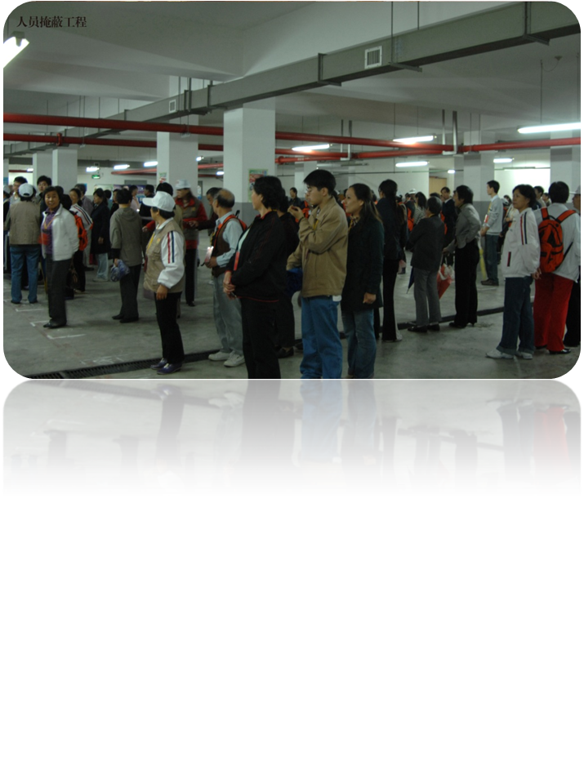
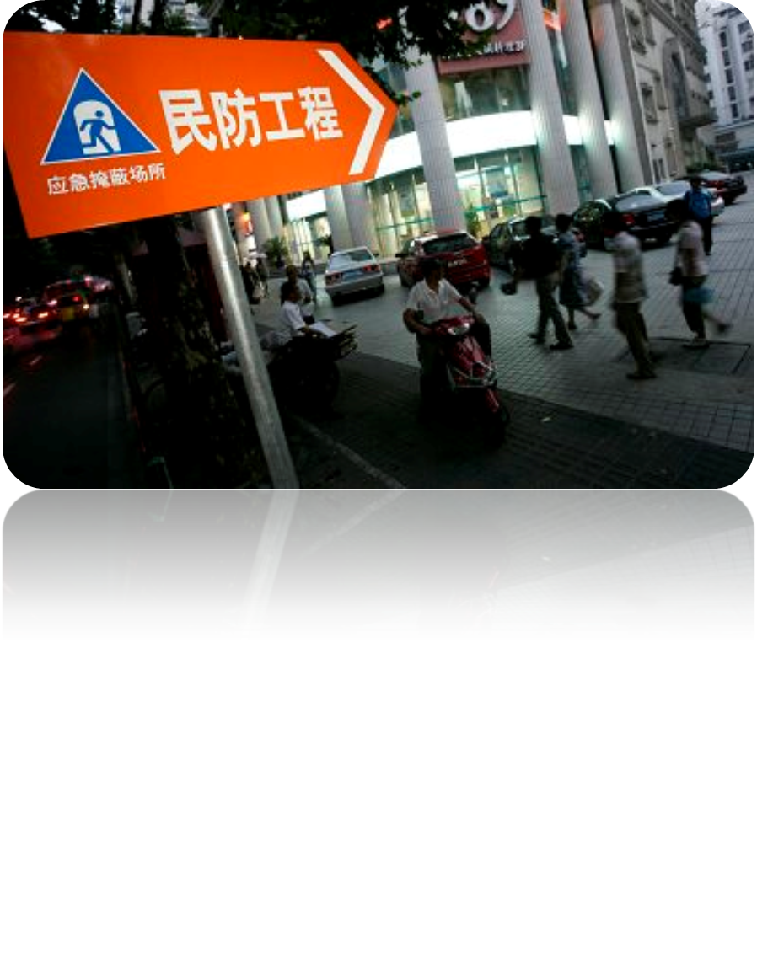
三、人员防护
（一）人口疏散与人员隐（掩）蔽
2、人员隐（掩）蔽
人员掩蔽工程是战时供人员掩蔽使用的地下工程，是民防工程中数量最多、平时利用最广的工程。

Slide 46






三、人员防护
（二）空袭条件下的个人防护
1、应对常规空袭的一般防护方法
战时城市遭空袭时，除民防工程和疏散地域相对安全外，
相对安全的地方还有：
★距离重要目标200米以外；
★距离煤气站、储油罐及危险化学品仓库1000米以外；
★郊区、乡村、次生灾害不可能危及的上风、上水方向。
★寺庙、教堂、医院、幼儿园、学校、公园、普通居民区等

Slide 47
三、人员防护
（二）空袭条件下的个人防护
1、应对常规空袭的一般防护方法
室外人员
★ 进入民防工程、防护工程、地铁、地下人行道或隧洞掩蔽；
★ 利用地形地物如沟渠、土包、矮墙、花坛等各种有阴影的遮蔽物隐蔽；
★ 立即躲进5层以上的钢筋混凝土楼房的底层、走廊或底层楼梯下掩蔽；
★ 没有任何遮盖物时，也要趴下，减少受风面积，并用书包等保护头部等重要部位。
Notes:
47

Slide 48


三、人员防护
（二）空袭条件下的个人防护
1、应对常规空袭的一般防护方法
室内人员
★立即在墙根、墙角、桌下或床下卧倒，用头盔、被子、枕头或塑料盆等将头部盖住；
★避开玻璃窗、高架、吊挂物品和易燃易爆物；
★被迫离开室内时，应用个人防护器材保护呼吸道、头部等要害部位。
Notes:
48

Slide 49


三、人员防护
（二）空袭条件下的个人防护
2、核生化武器袭击下的个人防护
Notes:
49

Slide 50

三、人员防护
（二）空袭条件下的个人防护
聊聊“新冠”
我们以为的生化武器是这样的
Notes:
50

Slide 51

三、人员防护
（二）空袭条件下的个人防护
2、核生化武器袭击下的个人防护
标题为：2019新冠状病毒棘突蛋白中含有独特的插入序列，并与（艾滋病毒的）HIV-1 gp120和Gag蛋白有奇特的相似性
Notes:
51

Slide 52

三、人员防护
（二）空袭条件下的个人防护
2、核生化武器袭击下的个人防护
生物武器是以生物战剂杀伤有生力量和破坏植物生长的各种武器、器材的总称。
生物战剂是军事行动中用以杀死人、牲畜和破坏农作物的致命微生物、毒素和其他生物活性物质的统称。 旧称细菌战剂。生物战剂是构成生物武器杀伤威力的决定因素。致病微生物一旦进入机体(人、牲畜等)便能大量繁殖，导致破坏机体功能、发病甚至死亡。它还能大面积毁坏植物和农作物等。
Notes:
52

Slide 53
三、人员防护
（二）空袭条件下的个人防护
2、核生化武器袭击下的个人防护
根据生物战剂对人的危害程度，可分为致死性战剂和失能性战剂:
(1)致死性战剂。致死性战剂的病死率在10%以上，甚至达到50~90%。
(2)失能性战剂。病死率在10%以下，如布鲁氏杆菌、Q热立克次体、委内瑞拉马脑炎病毒等。
Notes:
53

Slide 54

三、人员防护
（二）空袭条件下的个人防护
截止7月8日新冠全球累计死亡人数
Notes:
54

Slide 55

三、人员防护
（二）空袭条件下的个人防护
突发公共事件
自然灾害
事故灾难
公共卫生事件
社会安全事件
Notes:
55

Slide 56

三、人员防护
（二）空袭条件下的个人防护
突发公共事件
1月24日，上海启动重大突发公共卫生事件一级响应机制。
3月24日零时起，上海市重大突发公共卫生事件应急响应级别由一级响应调整为二级响应。
5月9日零时起，上海市重大突发公共卫生事件应急响应级别由二级响应调整为三级响应。
Notes:
56

Slide 57


三、人员防护
（二）空袭条件下的个人防护
2、核生化武器袭击下的个人防护
核爆炸时
最有效的防护是进入民防工程！
室外人员：
★ 发现闪光不要惊慌奔跑，不要观看火球，应立即就近利用地形地物（如矮墙、花坛、土堆、深坑、桥洞等），横向爆心卧倒进行防护。
★ 如果地形、地物较小，则应重点保护头部，尽量避开高层建筑物及易燃、易爆物品。
★ 处在开阔地的人员，应迅速背向爆心卧倒，双手交叉垫于胸下，两肘前伸，脸部尽量夹于两臂之间，闭眼、闭口、腹部微收，停止呼吸，两腿伸直并拢。
巨大响声过后，迅速戴上防毒面具或口罩，掸掉身上尘土，进行必要的皮肤防护，就近寻找人防工程掩蔽。

Slide 58

三、人员防护
（二）空袭条件下的个人防护
2、核生化武器袭击下的个人防护
核爆炸时
室内人员：
发现核爆炸闪光后，应立即靠墙根、屋角或在床下、桌下卧倒或蹲下进行防护。注意避开玻璃门窗或高大框架，以免玻璃碎片或重物倒下造成间接伤害。
胖子（投向长崎的原子弹）
Notes:
58

Slide 59
三、人员防护
（二）空袭条件下的个人防护
2、核生化武器袭击下的个人防护
核爆炸后
★及时戴好防毒面具或口罩，或用毛巾捂住口鼻，扎好裤口、袖口、领口，或用雨衣、塑料布、床罩等身边容易得到的物品把暴露的皮肤遮盖起来;
★或直接躲进可掩蔽的装备或建筑物内，尽量减少在室外的活动；
★在室内的人员，应立即关好门窗，贴上封条，堵住孔口，密封食品饮水，进入地下室或建筑物中心房间；
★位于人防工程内的人员，不能立即出工程，应根据爆后对地面沾染情况的调查，分别在工程内停留1～3个昼夜，甚至更长时间。在工程遭破坏的情况下，应该在有关人员的指导下选择正确的撤离路线和个人防护方法。
迅速撤离沾染区
消除放射性沾染
Notes:
59

Slide 60



三、人员防护
（二）空袭条件下的个人防护
2、核生化武器袭击下的个人防护
化学武器
通过爆炸的方式（比如炸弹、炮弹或导弹）释放的有毒化学品或称化学战剂。
特点：中毒途径多、杀伤范围广、持续时间长
Notes:
60

Slide 61

三、人员防护
（二）空袭条件下的个人防护
2、核生化武器袭击下的个人防护
化学武器
呼吸道防护
配有面具的人员应立即闭眼、屏气，将面具迅速准确地带好
没有防毒面具的人员可使用事先做好的浸水浸碱和包土颗粒的口罩、纱布、毛巾等建议器材进行防护。
皮肤防护
披上防毒斗蓬或雨衣、塑料布等，穿好防毒靴或用就便材料包裹腿脚，戴好防毒手套。
眼睛防护
在没有面具的情况下，可利用防风眼镜、游泳眼镜进行防护，或套上塑料袋进行防护。
Notes:
61

Slide 62


三、人员防护
（二）空袭条件下的个人防护
2、核生化武器袭击下的个人防护
生物武器
特点：致病性强、污染面积大、传染途径多、成本低
防护：
1、接种免疫疫苗；
2、采取人人防护措施（防毒面具、防护口罩）；
3、隔离染毒病人；
4、做好杀虫、灭鼠等消灭传染媒介；
5、消毒、灭菌（焚烧、药液浸喷）
Notes:
62

Slide 63
人民防空概述
谢谢~~!

